Slide 1
平面体与平面体相贯
工程制图与CAD

Slide 2
上周要点
区分 平面与平面体相交 和 平面与回转体相交 的截平面和截交线的特点
不同相交情况下，截平面的特点
不同相交情况下，截交线的特点及作法

Slide 3
本周要点
平平相贯时，相贯线的特点及形状分析
相贯的分类
相贯线作法
可见性判断

Slide 4
内 容
13.1 相关定义
13.2 相贯的分类
13.3 相贯线性质及求法
13.4 例题分析

Slide 5
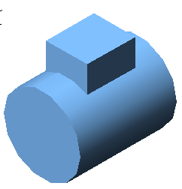
13.1 相关定义
相贯：立体与立体的相交
相贯线：立体相贯时表面产生的交线
封闭的空间折线
若干段平面直线和曲线
封闭的空间曲线
多段空间直线或曲线

Slide 6
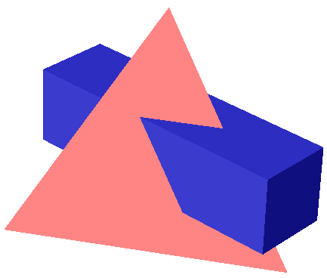
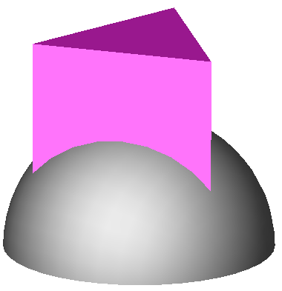
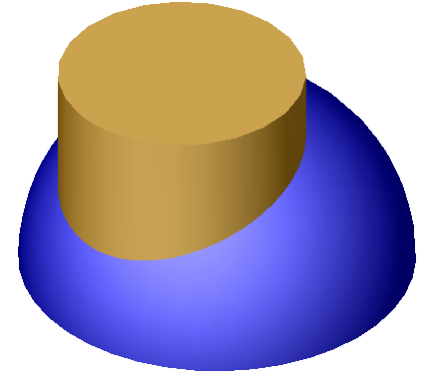
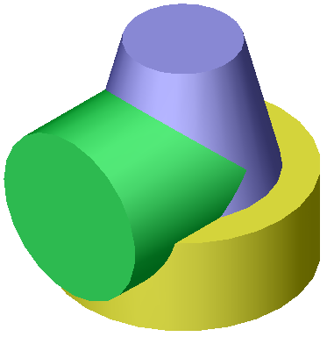
13.2 相贯的分类
按形体的形状分
平平相贯
平曲相贯
曲曲相贯
多形体相贯

Slide 7
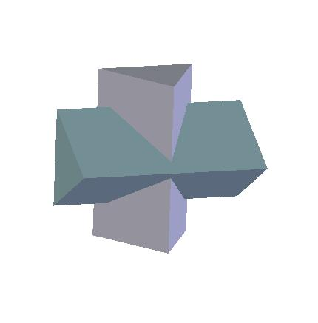
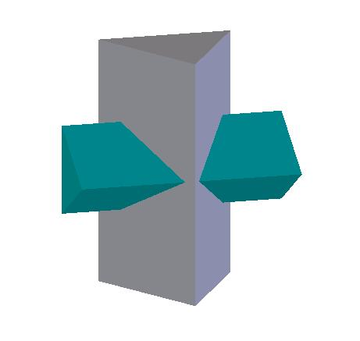
13.2 相贯的分类
按形体的相对位置分类
全贯：一形体的表面全部与另一形体相交
互贯：一形体的表面只有一部分与另一形体的一部分相交
全贯
互贯

Slide 8
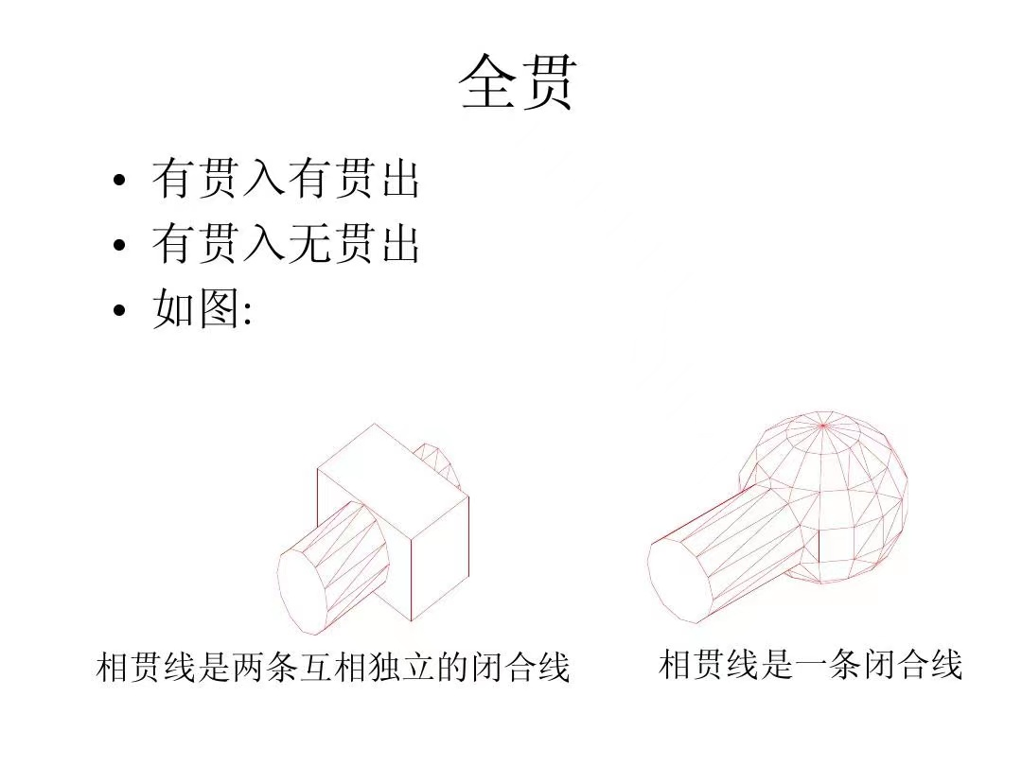
全 贯
有贯入有贯出
有贯入无贯出
相贯线是两条互相独立的闭合线
相贯线是一条闭合线

Slide 9
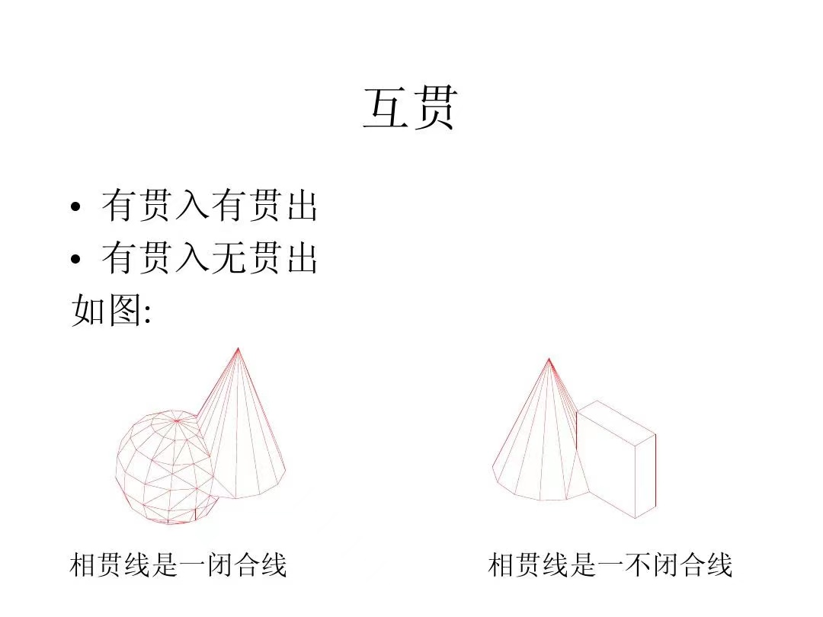
互 贯
有贯入有贯出
有贯入无贯出
相贯线是一闭合线
相贯线是一不闭合线

Slide 10
13.3 相贯线性质及求法
相贯线的性质
表面性：相贯线必位于相交立体的表面上；
共有性：相贯线是相交立体表面上共有的线，线上的点都是相交立体表面上共有的点;
封闭性：相贯线一般由封闭的空间曲线或折线组成。
空间性：相贯线一般是空间曲线，有时也为平面曲线或直线。

Slide 11
13.3 相贯线性质及求法
相贯线的求法
① 确定两立体参与相交的棱线和棱面。
② 求出参与相交的棱线与棱面的交点。
③ 判别相贯线的可见性。
④依次连接各点。连点时应遵循：只有两个可见棱面的交线
才可见，连实线；否则不可见，连虚线。
求相贯线的作图实质是找出相贯的两立体表面的若干共有点的投影。

Slide 12
13.3 相贯线性质及求法
可见性判断
判断原则：只有位于两形体都可见的侧面上的交线才是可见的。只要有一个侧面不可见，面上的交线就不可见。

Slide 13
13.4 例题分析
解题步骤：
找到相贯线的已知投影
找交线上的点的顺序
先求特殊点
后求中间点
选择辅助面的合适位置
在相贯线范围内
截交线易画(直线或圆)
顺序连接各点
判断可见性
完成轮廓线

Slide 14
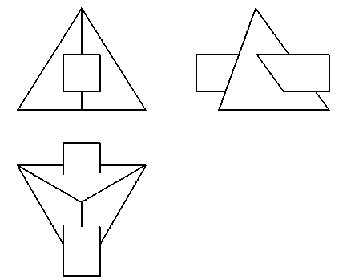
[例1] （两平面体相贯）求四棱柱与三棱锥的交线
投影分析 从正面和侧面投影看出，四棱柱的四条棱线都穿过棱锥，所以两立体是全贯的。其交线是两条封闭折线。前面一条是空间折线，是四棱柱与三棱锥的前面两个棱面的交线；后面一条是平面折线，是四棱柱与三棱锥后面棱面的交线。
作图步骤 1. 先求四棱柱的两个水平棱面对三棱锥各棱面的交线。通过四棱柱上下两个棱面作水平面P和Q，P和Q与三棱锥各个棱面的交线分别与三棱锥的底面三角形的三条边平行。
作图步骤 3. 连线。注意判别交线的可见性，在P面内的交线可见，在Q面内的交线不可见。
作图步骤 2. 求四棱柱左右两个侧面与三棱锥的交线。可以由四棱柱左右侧面投影的积聚性和步骤1中求出的交线共同确定。
P_{V}
Q_{V}

Slide 15
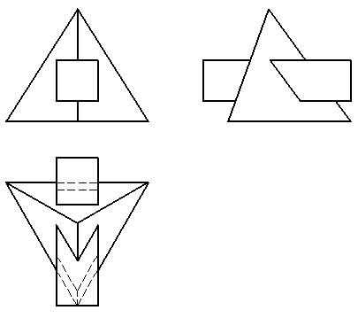
擦除多余作图线后的结果

Slide 16
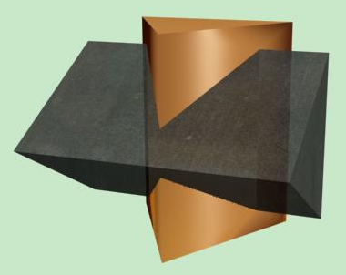
[例2] 求两个三棱柱的相贯线。
分析：
横放着的三棱柱只有两条侧棱与竖放着的三棱柱的两个铅垂棱面相交，第三条侧棱没有与其相交，因此两三棱柱是互贯。它们的交线是分布在两个棱面上的封闭空间折线，其水平投影积聚在竖放三棱柱的水平投影三角形上。

Slide 17
[例2] 求两个三棱柱的相贯线。
l′
m′
n′
l″(n″)
m″
q′
1′
5′
q″
(5″)
1″
3′
3″
p′
p″
4′
4″
2′
6′
2″
r′
r″
(6″)
连线规则：
l
n
q(r)
1
5
只有位于甲立体同一表面上，同时又位于乙立体同一表面上的两点才能相连。
同一棱线上的两点不能相连。
(2)
(6)
3
m
(4)
p

Slide 18
[例2] 求两个三棱柱的相贯线。
l′
m′
n′
l″(n″)
m″
q′
1′
5′
q″
(5″)
1″
3′
3″
p′
p″
4′
4″
2′
6′
2″
r′
r″
(6″)
n
可见性判别：
l
q(r)
1
5
只有既在甲立体表面上可见，同时又在乙立体表面上可见，交线才可见。即只有两立体的可见表面相交，交线才可见。
(2)
(6)
3
m
(4)
p

Slide 19
作图结果

Slide 20
平面体相贯(例1:两三棱柱相贯)
相贯线是两形体表面的公有线
相贯线一般是封闭的空间折线
[例3] 求两三棱柱的相贯线。
a
c
a
(c )
b
b
1. 求两形体各参贯侧棱与
另一形体表面的贯穿点.
e
e
2.把位于甲形体同一侧面
又位于乙形体同一侧面
上的两点，依次连线,并
判断可见性（只有于两
形体都可见的侧面上的
交线才可见）。
f
d
f
(d )
A
C
a(f)
c(d)
B
3. 加粗其余轮廓线。
b(e)
E
F
D

Slide 21
例2: 三棱柱与四棱柱相贯
相贯线是两形体表面的公有线
相贯线一般是封闭的空间折线
[例4] 求三棱柱与四棱柱的相贯线。
(a')
(e')
(e")
看清已知条件
a
(d")
"
b'
d'
b"
求各侧棱对另一
形体表面的交点
c'
c"
h'
把位于甲形体同
一侧面又位于乙
形体同一侧面上
的两点，依次连
线,并判断可见
性（只有位于两
形体都可见的侧
面上的交线才可
见）。
g'
i"
h"
i'
(g")
(j')
(f')
j"
(f")
(j)
a
e
(f)
b
d
(i)
(g)
竖直正四棱柱
加粗其余轮廓线。
C
(h)
横置三棱柱

Slide 22
例4：三棱柱与四棱台相贯
两平面体相贯，相贯线是封闭的空间折线
[例5] 三棱柱与四棱台
相贯，完成其水
平投影，并作出
其侧面投影。
竖直四棱台
1. 求出四棱台的参
贯棱线与三棱柱
表面的贯穿点。
2. 求出三棱柱的参
贯棱线与四棱台
表面的贯穿点。
3. 连结相应的贯穿
点和形体原有轮
廓线，并判断可
见性。
横置三棱柱

Slide 23
例5：六棱柱与四棱柱相贯
两平面体相贯，相贯线是封闭的空间折线
[例6] 求六棱柱与四棱柱
的表面交线。
b'
d'
a'
e'
c'
A
D
B
D
a
e
C
b
d
c

Slide 24
例6：两三棱柱的相贯
两平面体相贯，相贯线是封闭的空间折线
[例7] 求两三棱柱的表面交线。
5'
1'
1. 先求出斜置三棱柱的
参贯棱线（两条）与
直立三棱柱表面的贯
穿点（四个点）。
6'
3'
4'
斜置三棱柱
2. 作辅助线求出直立三
棱柱的参贯棱线（一
条）与斜置三棱柱表
面的贯穿点（两点）。
2'
直立三棱柱
2
4
3. 依次连结相应的贯穿
点并判断可见性。
1
5
6
（3）

Slide 25
例7：四棱柱与四棱锥相贯
[例8] 求四棱柱与正四棱锥的表面交线。
过四棱柱顶面
和底面作辅助平面
来求相贯线上的点
a
b
f
b
(f )
a
d
(e )
d
c
e
c
相贯线是
两组封闭的
空间折线
e
F
f
A
B
(d)
a
E
b
D
c
C

Slide 26
例8：三棱柱与三棱锥相贯
[例9] 求三棱柱与三棱锥的表面交线。
平行
g
b
(g )
a
b
a
平行
e
d
c
(f )
e
(f )
c
d
相贯线由
7段直线围成
f
e
g
G
c
a
B
A
b
E
F
C
d
D

Slide 27
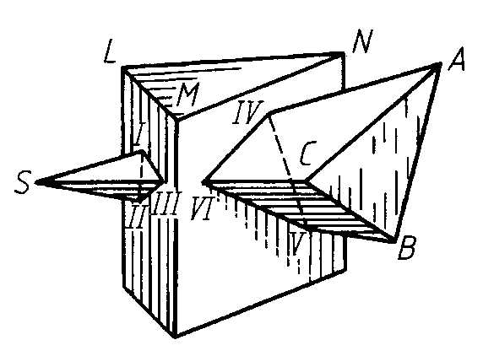
课堂作业：求三棱柱与三棱锥的相贯线。

Slide 28
课堂作业：求三棱柱与三棱锥的相贯线。
l′
m′
n′
a′
1′
5′
s′
3′
c′
k′
4′
2′
6′
b′
n
l
b
2
6
1
5
s
m
a
3(4)
k
c

Slide 29
要点小结
平平相贯时，相贯线的特点及形状分析
相贯的分类
相贯线作法
可见性判断

